Slide 1
La Viruela del Mono (Monkeypox):
Lo Que Necesitas Saber
Última actualización 28 de octubre, 2022
Notes:
‹#›

Slide 2
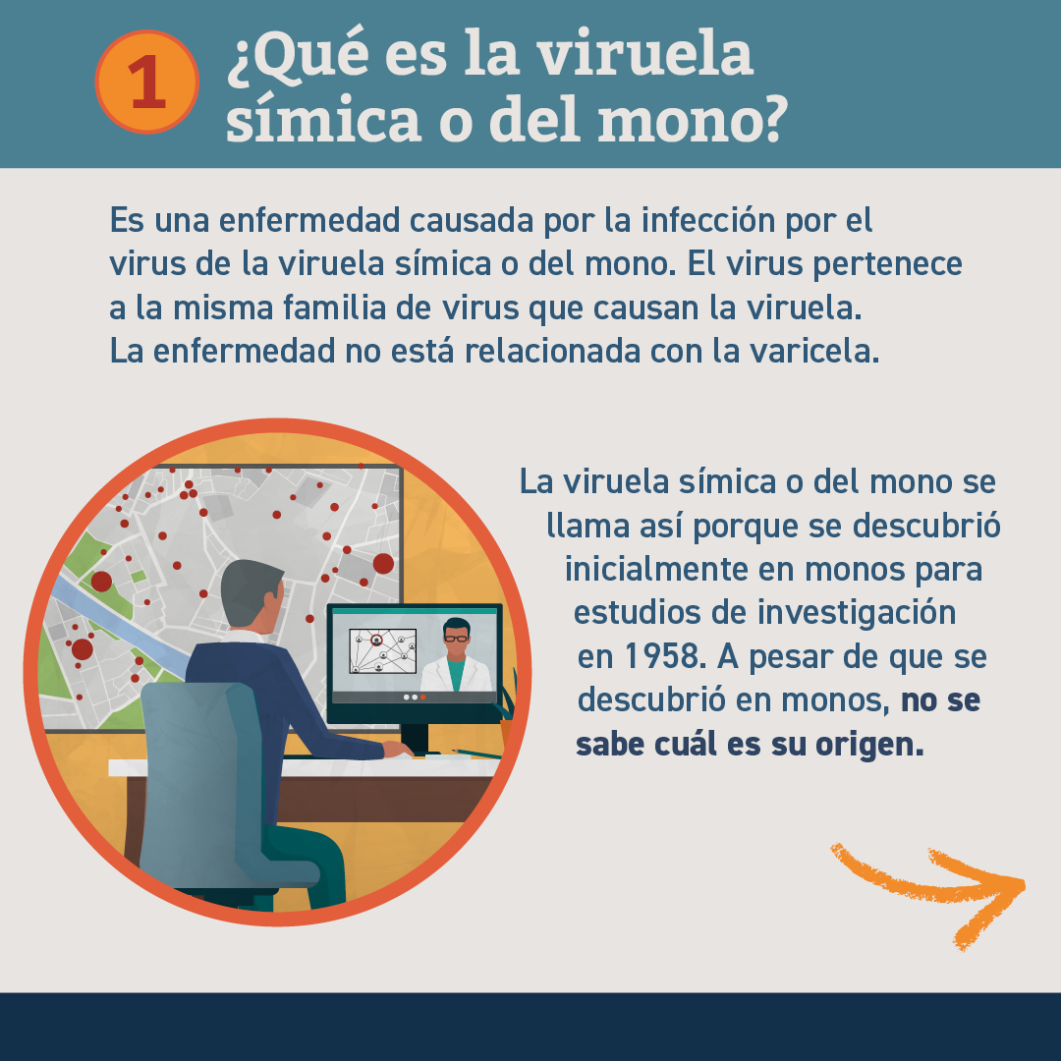
Aún desconocemos el origen de la enfermedad de la viruela del mono.

Slide 3
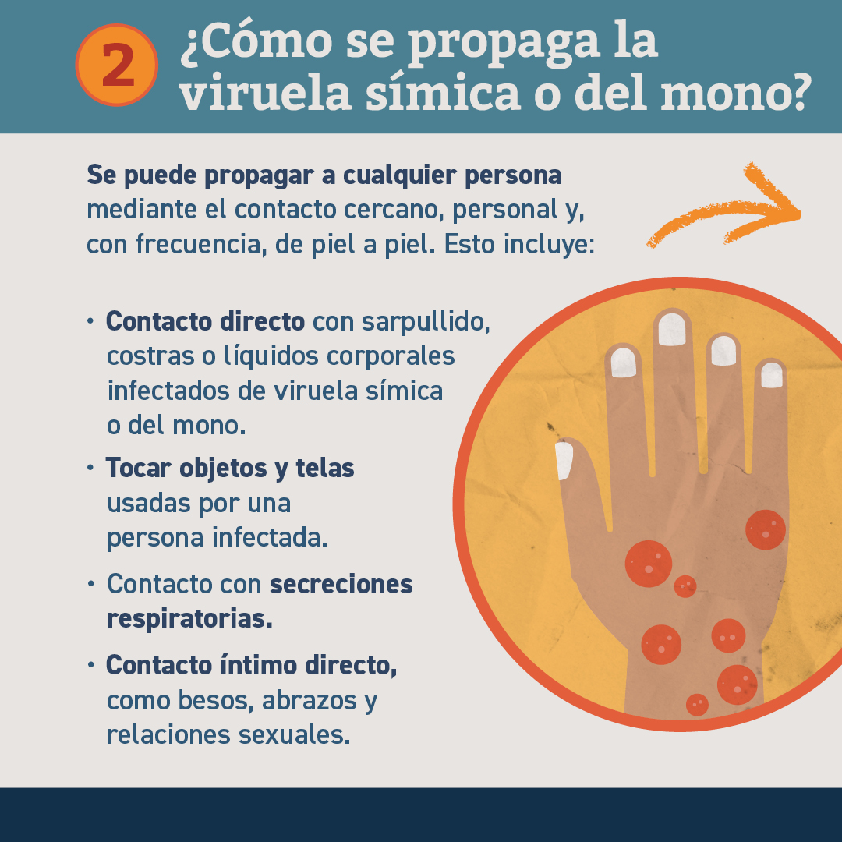
La viruela del mono puede contagiar a cualquier persona que tenga un contacto estrecho con una persona infectada.
Cualquier persona, sin importar la orientación sexual o género, puede
infectarse de la viruela del mono.

Slide 5
La vacuna JYNNEOS puede ayudar a protegerse contra la viruela del mono.
Sea cual sea tu orientación sexual o género, puedes optar a la vacunación en cualquiera de estos casos:
Has estado en contacto con una persona diagnosticada de viruela del mono durante
su infección.
Sabes que una pareja con la que has tenido relaciones sexuales, en las últimas
dos semanas, ha sido diagnosticada con la viruela del mono.
Has tenido una o más parejas sexuales anónimas en las últimas dos semanas
Eres un trabajador sexual.
Eres personal de los establecimientos dónde se practica la actividad sexual.
Has sido diagnosticado con alguna infección de transmisión sexual en los últimos tres meses.
Eres una persona que padece VIH/SIDA.

Slide 6
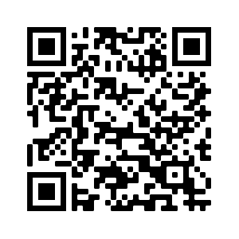
¿Dónde están disponibles las vacunas contra la viruela del mono?
Visita la página web de tu departamento de salud local para saber dónde puedes vacunarte: https://www.vdh.virginia.gov/health-department-locator/
Tu departamento de salud te puede ayudar a encontrar un lugar donde vacunarte.
La vacuna no es un tratamiento para la viruela del mono. Si estás enfermo de la viruela del mono, ponte en contacto con tu médico para
discutir tus opciones de tratamiento. Si ya te has recuperado de la viruela del mono, no necesitas vacunarte.
Notes:
Depending on the health district, other providers may also be providing the JYNNEOS vaccine.

Slide 7
Qué debes saber sobre la vacunación contra la viruela del mono:
En la mayoría de los adultos, la vacuna JYNNEOS se administra por vía intradérmica (justo debajo de la capa superior de la piel), como una prueba de tuberculosis o una vacuna contra la alergia.
La vacunación por vía intradérmica requiere menos cantidad, por lo que se puede vacunar a más personas. A pesar de que la dosis es menor, la respuesta a la vacuna es similar
Si tienes antecedentes de desarrollo de queloides, informa al personal sanitario. En ese caso, pueden sugerir la administración de la vacuna por vía subcutánea (en el tejido graso justo debajo de la piel), como una inyección de insulina.

Slide 8
Información sobre la vacunación intradérmica de JYNNEOS

Slide 9
La vacunación intradérmica consiste en administrar una vacuna justo debajo de la capa superior de la piel.
Y la vacunación subcutánea consiste en administrar la vacuna en el tejido subcutáneo, la capa de grasa que se encuentra debajo de la piel.
Vacunación intradérmica
Epidermis
Dermis
Tejido subcutáneo

Slide 10
Cuando una vacuna se administra justo debajo de la capa superior de la piel, necesita una menor cantidad de vacuna para generar una fuerte respuesta inmunitaria.
Esto permite vacunar a más personas con el mismo suministro.

Slide 11
Las reacciones típicas en el área de la inyección incluyen hinchazón, enrojecimiento o picor.
Estas reacciones son temporales y suelen desaparecer por sí solas en un par de semanas.
En algunos casos, el enrojecimiento o la dureza en el lugar de la inyección puede durar hasta varios meses.
Algunas personas pueden presentar pequeños bultos o cambios de color de la piel en el punto donde se puso la inyección.

Slide 12
Se considera que estás completamente vacunado 14 días después de tu segunda dosis de la vacuna de JYNNEOS.
Aunque estés vacunado, debes protegerte:
Evita el contacto estrecho, piel con piel, con aquellas personas que tengan una erupción o sarpullido, similar a la viruela del mono.
Evita el contacto con objetos y materiales utilizados por una persona con la viruela del mono.
Lávate las manos a menudo.
Para ayudar a prevenir la viruela del mono se necesitan dos dosis de la vacuna de JYNNEOS por vía intradérmica o subcutánea, con un intervalo de 4 semanas.
Si la primera vacuna la recibiste por vía subcutánea, puedes recibir la segunda por vía intradérmica y viceversa.

Slide 13
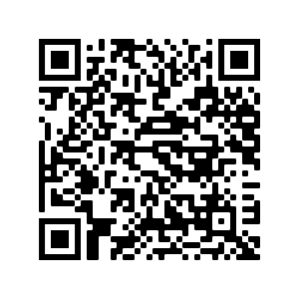
Prácticas sexuales más seguras pueden reducir el riesgo de viruela del mono. Considera:
Intercambiar información de contacto con tu nueva pareja.
Hablar con tu pareja sobre cualquier síntoma de la viruela del mono o sarpullido en cualquier parte del cuerpo.
Si alguno tiene síntomas o un sarpullido, no mantengas relaciones sexuales y ponte en contacto con un profesional médico.
Si alguno de los dos tiene o puede tener la viruela del mono, evita las relaciones sexuales de todo tipo (orales, anales, vaginales), los besos, los tocamientos (especialmente evita tocar el sarpullido) y también evita compartir toallas, juguetes sexuales, etc.
Para más información, visita: www.cdc.gov/poxvirus/monkeypox/pdf/monkeypox-safersex-infosheet-508.pdf

Slide 14
El sarpullido puede tener bultitos duros.
Pueden parecer llagas o ampollas.
Pueden ser dolorosos y causar picor.
Algunas personas tienen síntomas parecidos a los de la gripe antes o después de la erupción. Otras solo tienen un sarpullido.

Slide 15
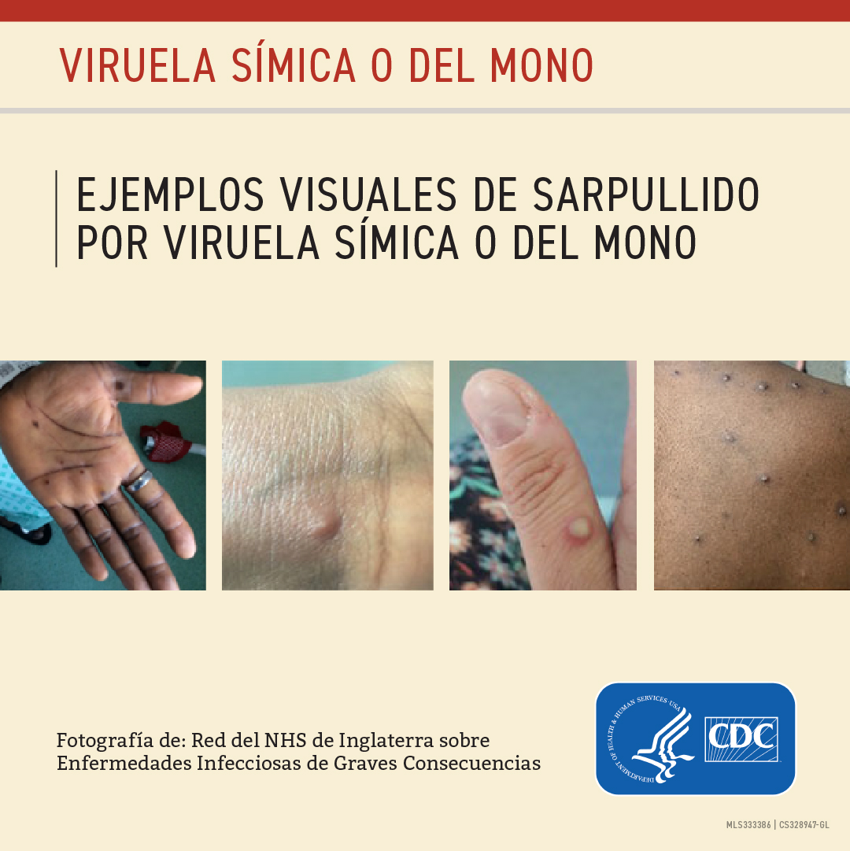
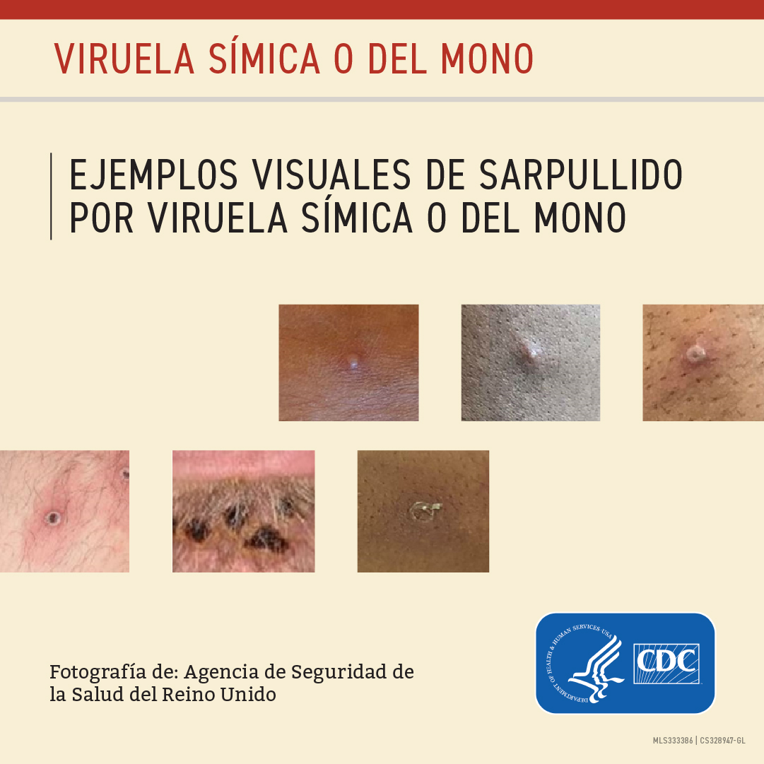

Slide 16
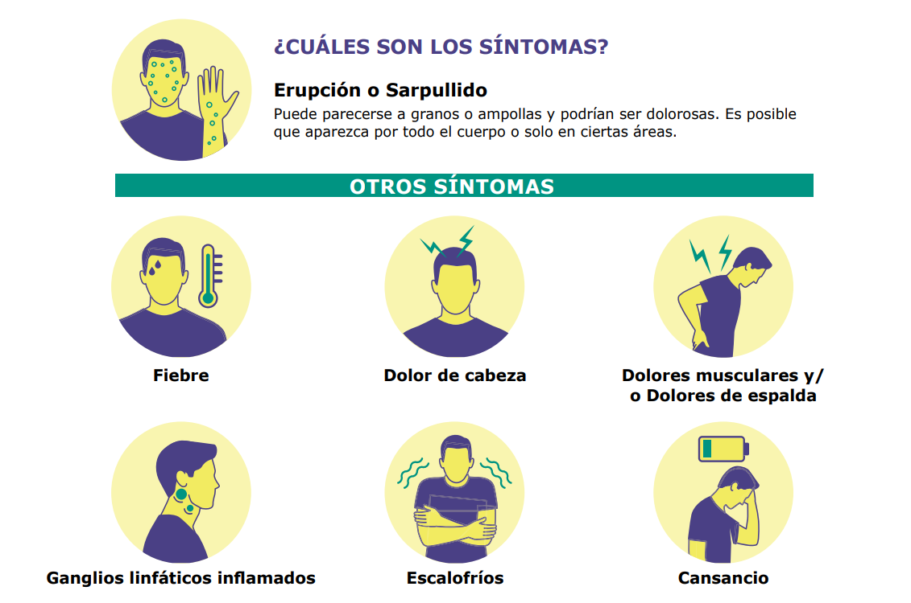

Slide 18
Ponte en contacto con un profesional médico quien puede recomendarte pruebas y/o tratamientos para ayudar a tratar los síntomas y prevenir complicaciones graves.
Si no tienes un médico, puedes ponerte en contacto con una clínica de salud pública. Para encontrar una clínica de salud pública puede utilizar estos recursos:
Buscador de los departamentos de salud de VDH | https://www.vdh.virginia.gov/health-department-locator
Buscador de Centros de Salud Cualificados Federalmente (FQHC, por sus siglas en inglés) | https://findahealthcenter.hrsa.gov
Recursos sobre infecciones de transmisión sexual (ITS) | https://vadoh.myresourcedirectory.com
Clínicas gratuitas en Virginia | https://www.vafreeclinics.org/clinics-in-virginia

Slide 19
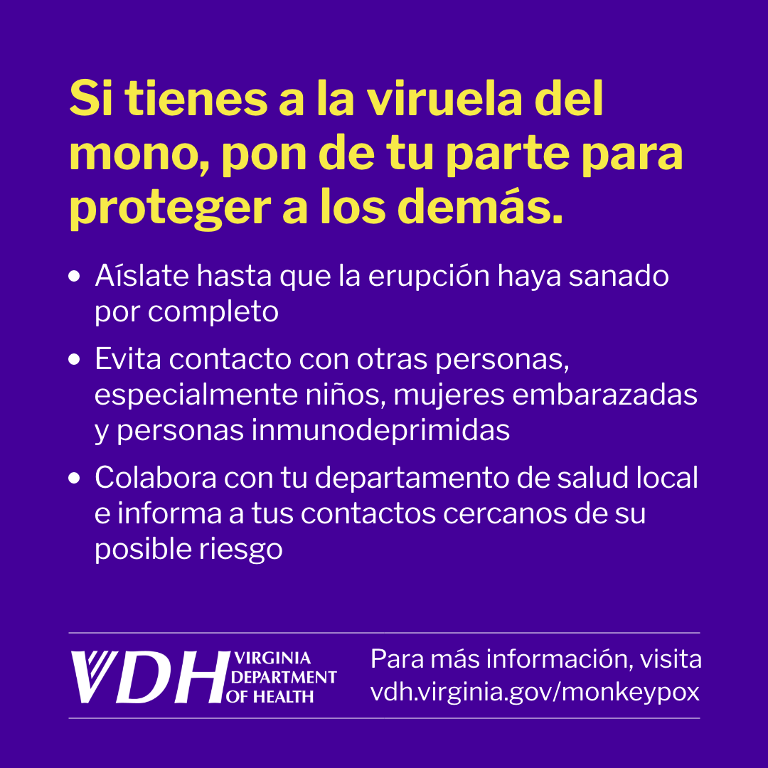
La enfermedad suele durar entre 2 y 4 semanas. El sarpullido pasa por diferentes etapas durante ese tiempo.
Las personas con viruela del mono deberían aislarse hasta que se hayan caído todas las costras y se haya formado una capa de piel sana.

Slide 20
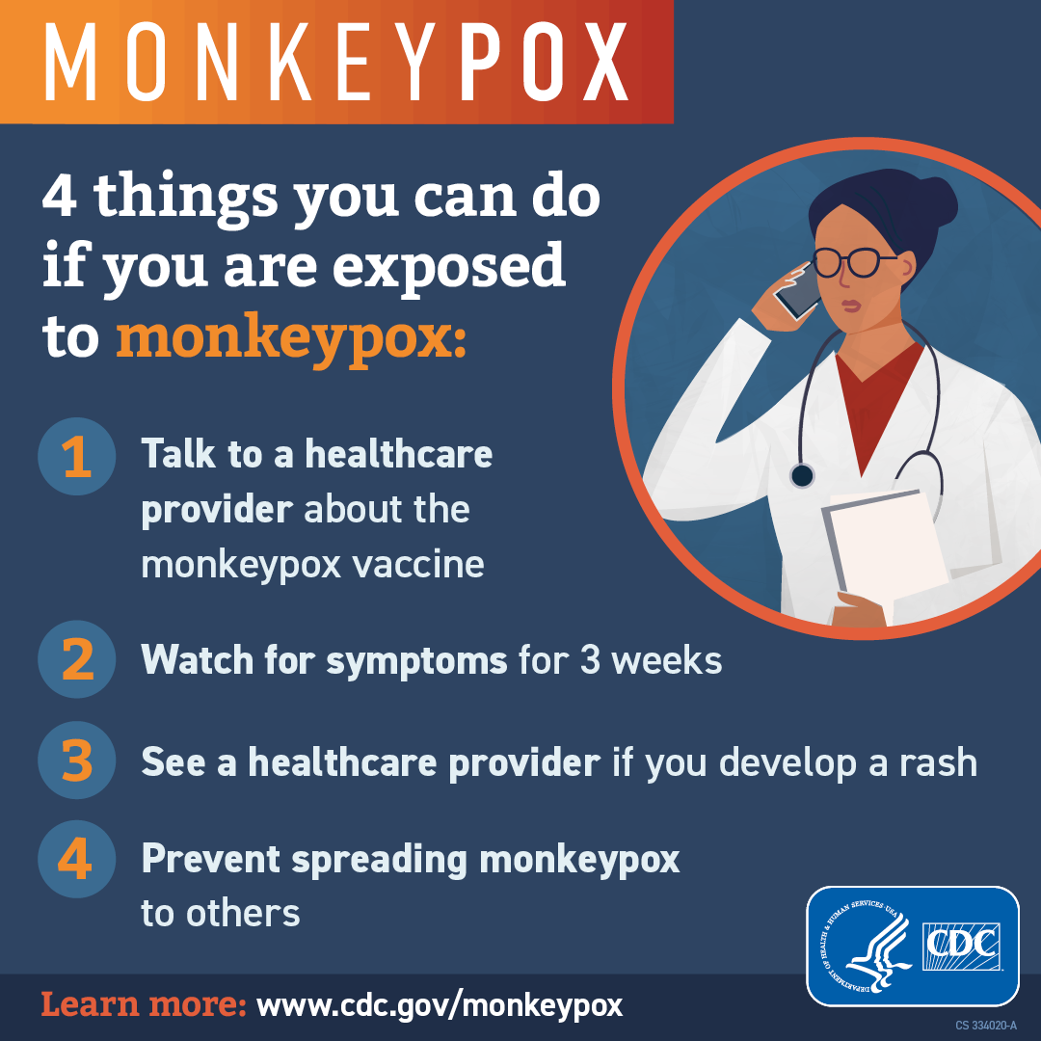
4 cosas que puedes hacer si te expones a la viruela del mono
Habla con profesional médico sobre la vacuna contra la viruela del mono.
Vigila los síntomas durante tres semanas.
Consulta a un profesional médico si desarrollas una erupción cutánea.
Evita la propagación de la viruela del mono.
Para más información:
www.cdc.gov/monkeypox

Slide 21
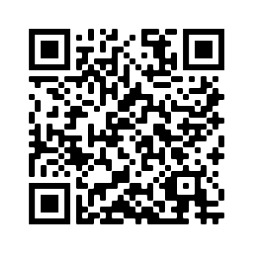
Dudas sobre la viruela del mono y el virus de la inmunodeficiencia humana (VIH)
Las personas con VIH, ¿tienen más probabilidades de contraer la viruela del mono?
En Estados Unidos, alrededor del 40% de las personas con viruela del mono tienen el VIH.
No sabemos si tener el VIH aumenta el riesgo de contraer la viruela del mono tras la exposición.
Las personas con VIH, ¿tienen más probabilidades de sufrir una enfermedad grave si tienen la viruela del mono?
Las personas con VIH, especialmente aquellas con recuentos bajos de CD4 o que no están viralmente suprimidas, tienen más probabilidades de ser hospitalizadas.
Para más información, visita la página web de los CDC sobre la viruela del mono, CDC’s FAQs about Monkeypox: https://www.cdc.gov/poxvirus/monkeypox/about/faq.html#Monkeypox-and-HIV

Slide 22
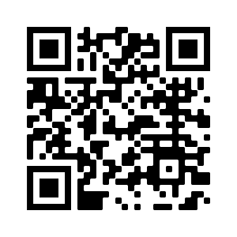
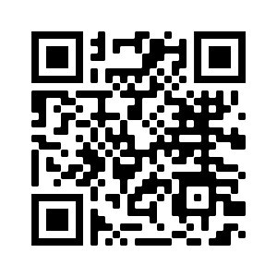
¿Tienes preguntas?
Página web de VDH sobre la viruela del mono: https://www.vdh.virginia.gov/monkeypox/
Página web del CDC sobre la viruela del mono: https://www.cdc.gov/poxvirus/monkeypox/index.html

